Slide 1
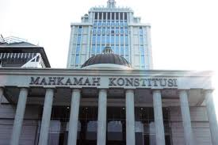
HUKUM ACARA MAHKAMAH KONSTITUSI
Munafrizal Manan, S.H., S.Sos., M.Si., M.IP.

Slide 2
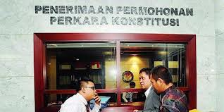
Proses Persidangan
Pembahasan:
Pendaftaran Permohonan Perkara
Penjadwalan Sidang
Penggabungan Perkara
Jenis dan Sifat Persidangan

Slide 3
Pendaftaran Permohonan Perkara
Setiap permohonan yang masuk di MK harus terlebih dahulu melalui pemeriksaan kelengkapan permohonan oleh panitera MK.
Panitera MK hanya memeriksa kelengkapan administratif, bukan memeriksa substansi permohonan.
Pemeriksaan adminstratif oleh panitera hanya untuk menentukan apakah permohonan dapat didaftar atau tidak dalam Buku Registrasi Perkara Konstitusi (BRPK).
Pemeriksaan administratif antara lain mencakup : jumlah rangkap berkas permohonan, surat kuasa, kejelasan identitas, uraian dasar permohonan, dan alat bukti awal.

Slide 4
Lanjutan…
Permohonan yang tidak lengkap dikembalikan ke pemohon untuk diperbaiki dan dilengkapi dalam waktu paling lambat 7 hari kerja sejak diberitahu.
Hanya permohonan yang sudah lengkap yang dicatat dalam Buku Registrasi Perkara Konstitusi (BRPK).
BRPK memuat antara lain: catatan kelengkapan administrasi, pencantuman nomor perkara, tanggal penerimaan berkas permohonan, nama pemohon, dan pokok perkara (Pasal 32 dan Pasal 33 UU No. 24 Tahun 2003).

Slide 5
Lanjutan…
Ada 2 pilihan cara menyampaikan permohonan kepada MK, yaitu:
Permohonan dapat disampaikan secara langsung/fisik ke MK → datang langsung ke kantor MK membawa berkas syarat-syarat permohonan.
Permohonan dapat juga disampaikan secara online melalui sistem informasi yang telah disediakan oleh MK dan menjadi satu dengan laman/website MK → berkas fisik permohonan tetap harus disusulkan secara langsung ke MK.

Slide 6
Lanjutan…
Dasar hukum permohonan online yaitu PMK Nomor 18 Tahun 2009 tentang Pedoman Pengajuan Permohonan Elektronik (Electronic Filing) dan Pemeriksaan Sidang Jarak Jauh (Video Conference).
Untuk permohonan online, MK menyediakan aplikasi Sistem Informasi Manajemen Permohonan Elektronik (SIMPEL) → melaui SIMPEL dapat mengajukan permohonan, alat bukti, penambahan dokumen, serta daftar saksi dan ahli yang diajukan.
Melalui permohonan online, pemohon diberi User name dan password yang berfungsi sebagai akses registrasi dan sekaligus sebagai tanda tangan elektronik dalam proses perkara di MK.

Slide 7
Lanjutan…
Kepaniteraan MK menyampaikan konfirmasi kepada pemohon dan/atau kuasanya dalam waktu 1 hari setelah dokumen permohonan masuk dalam SIMPEL.
Pemohon atau kuasanya harus menjawab konfirmasi secara tertulis kepada Kepaniteraan MK dalam waktu selambat-lambatnya 3 hari sejak permintaan konfirmasi disampaikan.
Jawaban atas konfirmasi disertai dengan penyerahan 12 rangkap dokumen asli (hard copy) permohonan.

Slide 8
Lanjutan…
Proses pemeriksaan kelengkapan permohonan dan pemberitahuan dilakukan melalui email.
Permohonan online yang telah memenuhi syarat didokumentasi oleh Panitera disertai dengan penomoran perkara.
Panitera mengirimkan Akta Registrasi Perkara kepada pemohon melalui email dalam waktu 7 hari sejak diregistrasi.

Slide 9
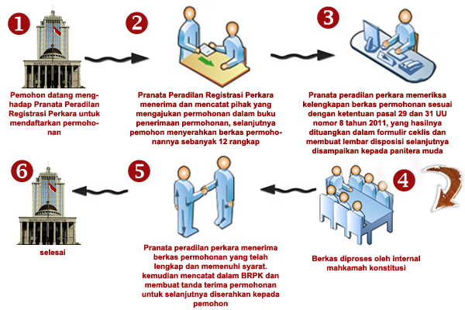
Lanjutan…
Alur Pendaftaran Permohonan Langsung
Sumber: www.mahkamahkonstitusi.go.id

Slide 10
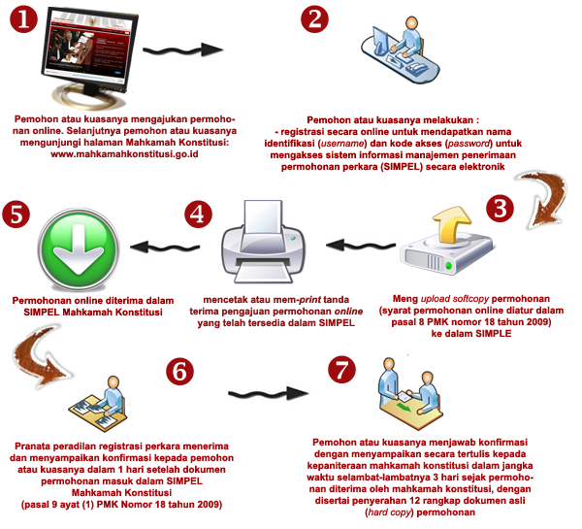
Lanjutan…
Alur Pendaftaran Permohonan Online
Sumber: www.mahkamahkonstitusi.go.id

Slide 11
Penjadwalan Sidang
Setelah diregistrasi dalam BRPK, MK akan menetapkan hari sidang pertama dalam jangka waktu paling lambat 14 hari kerja.
Jangka waktu 14 hari kerja hanya penetapan jadwal sidang pertama, bukan realisasi sidang pertamanya → pelaksanaan sidang pertama dapat lebih dari 14 hari kerja.
Penetapan jadwal sidang pertama harus diberitahukan kepada para pihak (melalui surat) dan diumumkan kepada masyarakat (melalui papan pengumuman dan/atau website).

Slide 12
Lanjutan…
Pemohon dapat menarik kembali permohonan yang diajukannya kepada MK, baik sebelum maupun selama sidang pemeriksaan di MK.
Penarikan permohonan berakibat permohonan pemohon yang sama dan substansi permohonan yang sama tidak dapat diajukan kembali.
Permohonan dapat diajukan kembali jika disertai alasan konstitusional yang berbeda dari permohonan sebelumnya.

Slide 13
Penggabungan Perkara
Dalam praktik peradilan di MK, MK dapat menetapkan penggabungan perkara, baik ketika masih dalam pemeriksaan maupun dalam putusan.
Penggabungan perkara jika ada 2 perkara atau lebih yang memiliki objek atau substansi permohonan yang sama.
Biasanya perkara yang digabung adalah perkara sejenis, namun tidak menutup kemungkinan penggabungan terhadap 2 perkara dalam jenis wewenang MK yang berbeda yang punya isu hukum atau pokok perkara yang sama.
Penggabungan perkara dapat juga dilakukan terhadap perkara baru yang menyusul dimohonkan yang punya isu hukum atau pokok perkara yang sama.
Penggabungan perkara dilakukan melalui Ketetapan MK.

Slide 14
Lanjutan…
Untuk perkara PUU, penggabungan perkara diatur dalam PMK No. 6/PMK/2005 tentang Pedoman Beracara Dalam Perkara Pengujian Undang-Undang.
Menurut Pasal 11 ayat (6) PMK tersebut, penggabungan perkara dapat dilakukan berdasarkan usulan panel hakim terhadap perkara yang :
Memiliki kesamaan pokok permohonan
Memiliki keterkaitan materi permohonan, atau
Pertimbangan atas permintaan pemohon.
Penggabungan perkara dan putusan pertama kali dilakukan terhadap perkara No. 011/PUU-I/2003 dan perkara No. 017/PUU-I/2003 tentang Pasal 60 huruf g UU No. 12 Tahun 2003 tentang Pemilu DPR, DPD, dan DPRD → calon legislatif bukan bekas organisasi terlarang PKI.

Slide 15
Lanjutan…
Pada prinsipnya, penggabungan perkara dapat dilakukan sepanjang memiliki kesamaan jenis perkara dan pokok permohonan atau isu hukum.
Untuk perkara PHPU, penggabungan perkara juga dapat dilakukan jika terkait dengan permasalahan yang sama.
Contoh penggabungan perkara PHPU → perselisihan hasil pemilu DPR di suatu daerah pemilihan yang sama, tetapi diajukan oleh partai politik yang berbeda-beda → pemeriksaan perkara dan putusan dapat digabung.

Slide 16
Lanjutan…
Terhadap pokok permohonan yang sama dan diajukan melalui permohonan perkara yang berbeda, dalam praktiknya MK tidak menggabungkan perkara tersebut, tetapi diputus pada waktu hampir bersaman
Contoh: perkara PHPU Walikota dan Wakil Walikota Depok yang diajukan dalam 2 perkara berbeda, yaitu :
Perkara No. 01/PUU-IV/2006 dengan pokok perkara pengujian Putusan PK MA No. 01/PK/PILKADA/2005 yang dikonstruksikan sebagai UU oleh pemohon dan dianggap dapat diuji oleh MK.
Perkara No. 02/SKLN-IV/2006 tentang Sengketa Kewenangan Lembaga Negara antara Pasangan Calon Walikota dan Wakil Walikota Depok terhadap KPU Kota Depok.

Slide 17
Jenis dan Sifat Persidangan
Proses persidangan perkara di MK ada 4 jenis dan sifat tahap persidangan, yaitu:
Pemeriksaan Pendahuluan
Pemeriksaan Persidangan
Rapat Permusyawaratan Hakim (RPH)
Pengucapan Putusan

Slide 18
Lanjutan…
Dalam perkara tertentu, tidak semua tahapan jenis persidangan dibutuhkan.
Berdasarkan hasil pemeriksaan pendahuluan, panel hakim dapat melaporkan kepada pleno hakim bahwa suatu perkara sudah dapat diputus karena :
Pemohon tidak memiliki legal standing atau permohonan bukan merupakan kewenangan MK → Putusan yaitu tidak dapat diterima.
Pemohon punya legal standing dan materi permohonan merupakan kewenangan MK dan substansi perkara itu sudah sangat jelas serta bersifat urgen.
contoh: Putusan No. 102/PUU-VII/2009 tentang UU No. 42 tahun 2008 tentang Pemilu Presiden dan Wakil Presiden.
hak pilih harus terdaftar dalam DPT.
Putusan MK menyatakan hak pilih dapat dilakukan dengan menggunakan KTP/Paspor.

Slide 19
Lanjutan…
1. Pemeriksaan Pendahuluan
Persidangan untuk memeriksa kelengkapan dan kejelasan materi permohonan sebelum masuk ke pemeriksaan pokok perkara (Pasal 39 ayat (1) UU No. 24 Tahun 2003).
Dalam praktiknya, pemeriksaan pendahuluan digunakan untuk memeriksa aspek legal standing pemohon dan apakah materi permohonan merupakan wewenang MK.
Pemeriksaan pendahuluan menjadi dasar apakah suatu perkara dapat dilanjutkan atau tidak.
Pemeriksaan pendahuluan juga dilakukan untuk mendeteksi kejelasan materi permohonan.

Slide 20
Lanjutan…
Pemeriksaan pendahuluan mencakup pemeriksaan terhadap hal-hal dan untuk tujuan berikut:
Identitas dan kualifikasi pemohon, kewenangan bertindak dan surat-surat kuasa.
Kedudukan hukum pemohon.
Isi permohonan merupakan wewenang MK.
Jika perlu, permohonan dapat disederhanakan, permohonan yang memiliki posita dan petitum yang sama dapat digabung.
Melakukan perbaikan permohonan baik atas nasihat hakim maupun atas kehendak pemohon (perbaikan paling lambat 14 hari).
Alat-alat bukti yang akan diajukan.
Saksi dan ahli dan pokok keterangan yang akan diberikan.
Pengaturan jadwal sidang dan tertib persidangan.

Slide 21
Lanjutan…
Biasanya pemeriksaan pendahuluan dilakukan oleh majelis panel hakim → namun dapat juga oleh majelis hakim pleno untuk perkara yang sangat penting dan harus segera diputus.
Jika pemeriksaan pendahuluan oleh majelis hakim panel, maka hasilnya dilaporkan ke majelis hakim pleno.
Majelis hakim panel merekomendasikan apakah pemeriksaan permohonan perlu diteruskan atau diputus tidak dapat diterima.
Rekomendasi hakim panel dapat diterima atau ditolak oleh hakim pleno.
Pemeriksaan pendahuluan dilakukan secara terbuka untuk umum.

Slide 22
Lanjutan…
2. Pemeriksaan Persidangan
Persidangan untuk memeriksa permohonan, alat bukti, keterangan termohon (jika ada), keterangan saksi, keterangan ahli, dan keterangan pihak terkait.
Hakim konstitusi wajib memanggil para pihak yang berperkara untuk memberi keterangan yang dibutuhkan dan/atau meminta keterangan tertulis dari lembaga pada lembaga negara yang terkait dengan permohonan.
Lembaga negara tersebut wajib memberi keterangan yang diminta dalam waktu 7 hari.
Pemeriksaan persidangan dilakukan oleh pleno hakim, namun untuk perkara tertentu dapat dilakukan oleh panel hakim berdasarkan keputusan Ketua MK.
Sidang pemeriksaan dilakukan secara terbuka, kecuali ditentukan lain oleh majelis hakim.

Slide 23
Lanjutan…
Tahapan pemeriksaan persidangan yaitu:
Penyampaian pokok-pokok permohonan secara lisan.
Penyamapaian pokok-pokok jawaban termohon atau keterangan pihak-pihak terkait secara lisan.
Pemeriksaan alat bukti dari pemohon maupun dari termohon dan pihak terkait.
Penyampaian dan pemeriksaan keterangan saksi dan/atau ahli yang diajukan pemohon.
Penyampaian dan pemeriksaan keterangan saksi dan/atau ahli yang diajukan oleh termohon atau pihak terkait.
Penyampaian kesimpulan oleh pemohon.
Penyampaian kesimpulan oleh termohon dan/atau pihak terkait.

Slide 24
Lanjutan…
Selain penyampaian secara lisan dalam persidangan, pemohon, jawaban termohon, dan keterangan pihak terkait serta keterangan ahli harus juga disampaikan secara tertulis.
Penyampaian lisan hanya penyampaian poin-poin pokok saja, tidak dibaca secara keseluruhan dari keterangan tertulis.
Dalam pemeriksaan pendahuluan akan dilanjutkan dengan tanya jawab baik dengan pemohon, termohon, pihak terkait, saksi/ahli maupun dengan hakim konstitusi.

Slide 25
Lanjutan…
3. Rapat Permusyawaratan Hakim (RPH)
Dalam UU MK, RPH disebut sebagai salah satu jenis sidang dalam persidangan di MK (Pasal 40 ayat (1)).
RPH merupakan sidang pleno yang sifatnya tertutup.
RPH bersifat rahasia yang hanya diikuti oleh hakim-hakim konstitusi, panitera, dan panitera pengganti.
Dalam RPH dibahas perkembangan suatu perkara, putusan, serta ketetapan yang terkait dengan suatu perkara.

Slide 26
Lanjutan…
4. Pengucapan Putusan
Putusan diucapkan dalam sidang pleno.
Dalam sidang pleno pengucapan putusan, agendanya adalah hanya pembacaan putusan atau ketetapan MK untuk suatu perkara yang telah diperiksa dan diadili.
Putusan dibacakan secara bergantian oleh majelis sidang pleno → dimulai oleh ketua, dilanjutkan oleh hakim-hakim konstitusi lain, dan dikahiri oleh ketua lagi untuk bagian kesimpulan, amar putusan, dan penutup putusan.
Hakim konstitusi yang mengajukan pendapat berbeda (dissenting opinion) atau alasan berbeda (concuring opinion) hanya akan membacakan bagian pendapatnya sendiri setelah ketua sidang selesai membacakan amar putusan.
Putusan dibacakan dalam sidang yang terbuka untuk umum. Jika tidak, maka putusan tidak sah dan tidak punya kekuatan hukum.

Slide 27
Lanjutan…
Persidangan Jarak Jauh
MK menyediakan persidangan jarak jauh (video conference) untuk pemeriksaan pendahuluan dan pemeriksaan persidangan.
Persidangan jarak jauh dilakukan berdasarkan permohonan pemohon dan/atau termohon atau kuasanya yang ditujukan kepada Ketua MK melalui Kepaniteraan MK.
Permohonan persidangan jarak jauh harus disampaikan 5 hari kerja sebelum waktu persidangan jarak jauh dilakukan.
MK akan memutus apakah permohonan persidangan jarak jauh diterima atau ditolak.
Kepaniteraan MK memberitahukan keputusan permohonan pesidangan jarak jauh 2 hari sebelum sidang dilakukan, sekaligus sebagai panggilan resmi sidang.
MK menempatkan sarana video conference di 40 perguruan tinggi di seluruh Indonesia yang dapat digunakan secara gratis.

Slide 28
Sumber Rujukan
Jimly Asshiddiqie, Hukum Acara Pengujian Undang-Undang (Sekretariat Jenderal dan Kepaniteraan MKRI: Jakarta, 2005).
Maruarar Siahaan, Hukum Acara Mahkamah Konstitusi Republik Indonesia (Mahkamah Konstitusi Republik Indonesia: Jakarta 2006).
Tim Penyusun Hukum Acara Mahkamah Konstitusi, Hukum Acara Mahkamah Konstitusi (Sekretariat Jenderal dan Kepaniteraan Mahkamah Konstitusi, 2010).

